Slide 1
Juridisk metode i forvaltningsinformatiske arbeider
Dag Wiese Schartum

Slide 2
Forvaltningsinformatisk design - jus
Forvaltningsinformatiske arbeider helt uten rettslige elementer er teoretisk mulig, men ikke særlig praktisk
  Offentlig forvaltning er i stor grad rettslig regulert
  Selv om et spørsmål ikke er regulert, vil det vedrøre rettslige prinsipper mv.
  Selv om det er «forbudt» å ignorere rettslige elementer, er det fullt mulig å dimensjonere elementene slik at de ikke dominerer fremstillingen
Det er ofte lettest å integrere rettsspørsmål med informatikk og samfunnsfag når jussen behandles på overordnet nivå, f.eks. rettslige prinsipper
Det bør vises varsomhet med å velge ren rettsdogmatisk vinkling
Dere bør uansett ikke «gjøre dere til dommere» over andres rettsforståelse (f.eks. i et case), men heller undersøke andres erfaringer med og oppfatninger om rettslige reguleringer
Juridisk kildemateriale kan også brukes som annet enn rettskilder, jf. «rettskildestudier» og forelesningen 19. mars

Slide 3
Oversikt over hvordan jusen kan brukes
Særlig aktuelt for dere å behandle jus på følgende måter:
Full rettsdogmatisk metode (finne gjeldende rett, jf. Boes videoforelesning)
Modifisert rettsdogmatisk metode (jf. bilde 12)
Rettspolitisk metode (jf. bilde 14)
Rettskildestudier (samfunnsvitenskapelig anvendelse av rettskilder, jf. forelesningen 19.3)

Slide 4
Full rettsdogmatisk metode (de lege lata)

Slide 5
Oversikt over praktisk viktige norske rettskilder
Offentlig forvaltning er i meget stor grad lovstyrt
Betyr at lov og forskrift er dominerende rettskilder innen dette området (ordlyden i kontekst)
Forarbeider til norske lover er alltid viktig (med mindre de er veldig gamle)
  Regjerningens forarbeider
    Til forskrifter ved kgl.res. følger det statsrådsforedrag. Ellers ikke forarbeider til forskrifter
    Generelle motiver
    Spesielle motiver («merknader til den enkelte bestemmelse»)
    NOUer bør ikke ses som rettskilder med mindre de kvalifiseres som det ved uttalelser fra Regjerningen og/eller Stortinget
  Stortingets forarbeider
    Særlig: Innst. [x] L (lovsaker), og Innst. [x] S (annet enn lovsaker)
    NB! Det hender det skjer endringer av Regjeringens forslag, som ledd i stortingsbehandlingen

Slide 6
Lover av spesielt stor betydning innen forvaltningsinformatikken
De klare tyngdepunktene i forvaltningsinformatiske arbeider er
  forvaltningsrett, og
  personvernrett
Skal dere først behandle juridiske spørsmål, er det sjelden disse rettsområdene kan ignoreres
Forvaltningsretten:
  Alminnelig forvaltningsrett (forvaltningslov, offentleglov, arkivlov)
  Sektorlovgivning (skatteforvaltningsloven, NAV-loven, a-opplysningsloven)
  Særlovgivning (lovgivning vedrørende den enkelte forvaltningsordning)
  Forvaltningsrettslige prinsipper
Personvernretten:
  Personvernforordningen (generell)
  Norsk, nasjonal lovgivning (personopplysningsloven + særlige bestemmelser om personvern i lov og forskrift)
  Personvernrettslige prinsipper
  Særlig kan forholdet mellom c) og e) være krevende
I tillegg vil KI-forordningen (Artificial Intelligence Act, AIA) bli viktig, særlig når den blir del av EØS-avtalen (men dere bør ikke vente til det skjer).

Slide 7
Norsk nasjonal rett og EØS-rett
For digitale rettsspørsmål er alltid EU-/EØS-retten viktig
Ved konflikt går EØS-retten foran norsk nasjonal lov, jf. EØS-loven § 2:
«Bestemmelser i lov som tjener til å oppfylle Norges forpliktelser etter avtalen, skal i tilfelle konflikt gå foran andre bestemmelser som regulerer samme forhold. Tilsvarende gjelder dersom en forskrift som tjener til å oppfylle Norges forpliktelser etter avtalen, er i konflikt med en annen forskrift, eller kommer i konflikt med en senere lov.»
Samme regel kommer til uttrykk i personopplysningsloven § 2 fjerde ledd

Slide 8
Direktiver og forordninger
… er to typer lovgivning i EU
Forordninger gjelder direkte i alle EØS-land, ord for ord
Direktiver retter seg mot statene og skaper plikt til å gjennomføre tilsvarende regler i nasjonal lovgivning
  Er nasjonal rett i samsvar med direktivet, trenger en ikke gjøre endringer
  Resultatet blir lett stor forskjell i de ulike landenes lovgivning
    Slike forskjeller var en viktig grunn til å endre regulering av personvern fra direktiv til forordning
EØS-avtalen er dynamisk, og nye rettsakter/EU-lovgivning tas suksessivt inn i avtalen
  EU angir det dersom de mener en rettsakt er «EØS-relevant»
  EØS-komiteen treffer avgjørelser om å innlemme nye EU-rettsakter i EØS-avtalen
  For tiden er det vedtatt og under forberedelse, en rekke nye forordninger med stor relevans for digitaliseringspolitikken, f.eks. Data Governance Act, Data Act, Artificial Intelligence Act, Digital Services Act og Digital Markets Act
    Viktig å være klar over slik ny lovgivning, og enten ha dem som utgangspunkt, eller – mer realistisk – trekke dem inn i drøftelsen av annet regelverk (personvernforordningen mv.)

Slide 9
Noen særtrekk ved rettskildelæren i EU
Det gjelder ulike krav til rettsdogmatisk metode, avhengig av om det er norsk nasjonal rett eller EØS-rett
Rettspraksis fra EU-domstolen er viktig
Forarbeider er lite viktig
  EUs rettsakter er resultatet av forhandlinger og kompromisser, og forhistorien blir derfor mindre viktig
Fortalen fyller noe av den samme funksjonen som forarbeider
  Uttalelser i fortalen gir ikke selvstendig grunnlag for rettsregler, men kan hjelpe å fortolke bestemmelsene
Reelle hensyn er viktig, bl.a. hensyn til integrasjon og effektiv gjennomføring av EU-retten og rettssikkerhet
Rettsvitenskapelig litteratur (artikler, kommentarutgaver mv.) har primært systematiserende og tilretteleggende funksjon
Skriver dere oppgave med EU-rettslige elementer, må rettskildelære innen EU/EØS vies spesiell oppmerksomhet i metodeavsnittet

Slide 10
Kommentarer til metode innen personvernretten (1)
Personvernretten er veldig ofte sentral i forvaltningsinformatiske arbeider
Ved motstrid går personvernforordningen norsk nasjonal rett
  Forutsetning: spørsmålet kommer inn under EØS-avtalen
  I praksis skal det først undersøkes om motstriden er uunngåelig og om harmonisering er mulig
  Personvernforordningen gir relativt stort nasjonalt handlingsrom (til å være forordning)
    Gir adgang til nasjonale bestemmelser
    Gir pålegg om nasjonale bestemmelser
  Må alltid undersøke forholdet mellom personvernforordningen og nasjonal rett for de rettsspørsmålene dere drøfter (hva er det nasjonale handlingsrommet?)

Slide 11
Kommentarer til metode innen personvernretten (2)
Selv om EU-retten er «primær», er to design på drøftelser mulig:
  «stå i» EU-retten og trekke inn norsk nasjonal rett (f.eks. særlovgivning)
  «stå i» norsk nasjonal rett og trekke inn EU-retten
Ligger ofte mye vanskelig jus i rommet mellom personvernforordningen og norsk nasjonal personvernlovgivning
Det er alltid grunn til å bruke personvernprinsippene aktivt (jf. PVF art. 5)
I praksis har uttalelser fra Personvernrådet (EDPB) relativt stor vekt
Nasjonal praksis fra Personvernnemnda har relativt liten vekt i generelle EU-rettslige spørsmål, og relativt stor vekt i spørsmål vedrørende norsk nasjonal rett

Slide 12
Modifisert rettsdogmatisk metode

Slide 13
Modifisert rettsdogmatisk metode
Aktuelt hvis formålet med rettslige analyser ikke er å finne frem til gjeldende rett, f.eks. når formålet er å gi
  oversikt over rettslig regulering
  bakgrunn for ikke-juridiske problemstillinger
  grunnlag for undersøkelse av case
Kan kombinere modifisert rettsdogmatisk metode med full metode
  Først, modifisert metode for å gi oversikt
  Senere, full metode innen utvalgte rettsspørsmål en plukker ut til særlig analyse
Betyr at en kan gjøre forenklet bruk av rettskildene
  Må likevel alltid være forsvarlig
  Kan aldri inneholde feil
  Må eksplisitt gjøre oppmerksom på den forenklede metoden som er anvendt, og drøfte mulige konsekvenser
Typisk forenklet opplegg
  Lovtekst + særlige merknader/fortale i lys av litteratur

Slide 14
Rettspolitisk metode (de lege ferenda)

Slide 15
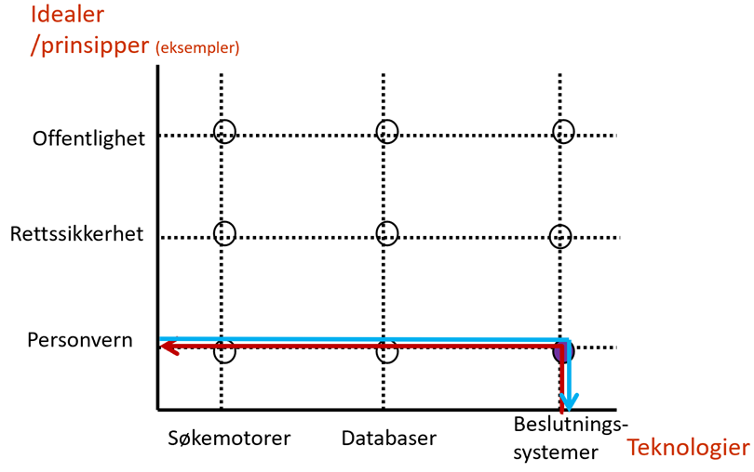
Rettspolitikk
Allmennpolitikk = argumentasjon og resonnementer
som er forankret i politisk ideologi, samfunnssyn mv
Rettspolitikk = argumentasjon og resonnementer som er styrt av rettslige idealer/prinsipper/grunnleggende rettigheter og friheter (jf. rettssikkerhet, personvernprinsippene, forvaltningsrettslige prinsipper mv.)
  Har rettssystemet som arena og ramme
    Er begrunnet i hensyn til realisering av rettslige idealer/prinsipper/grunnleggende rettigheter og friheter
    Må antas å gi resultater som er i harmoni med rettslige idealer/prinsipper/grunnleggende rettigheter og friheter
    Den forvaltningsinformatiske matrisen er en «rettspolitikkgenerator»
      («Hvilke rettssikkerhetsgarantier trenger vi i dag, gitt den teknologiske utviklingen?»)

